Slide 1
Öğrenci Bilgi Sistemi
Proje OBS
Final Sunum
Yazılım Mühendisliği - Mayıs 2026

Slide 2
Ekip Üyeleri
Backend
Z. Esat Saygın
Yaşar A. Yarayan
Tahir Allahverdiyev
Frontend
Yakup Çaktu
Muhammed Şerbetçioğlu
Muhammed Barbin

Slide 3
Problem ve Çözüm

Slide 4
Problemler
Bu proje aslında birden çok probleme çözüm oluyor bu problemlerden başlıca olanlar şunlardır;
-Çok basit ve karmaşık arayüz. Öğrenciler ve akademisyenler kullanmakta zorluk çekiyor
-Mevcut sistemlerde çok eski teknolojiler kullanılıyor
-Yöneticiler bütün her şeyi tek bir yerde kullanmakta zorluk yaşıyor.
Bunlar birçok problemden sadece birkaçı…

Slide 5
Çözümlerimiz
Bizde kendimizce saydığımız başlıca problemler için basit ama önemli çözümler ürettik.
-Biz çok daha kullanışlı ve modern bir arayüz tasarlayarak kullanınışlılığı arttırdık
-Eski teknolojileri bir tarafa bırakarak daha güvenli ve yeni teknolojiler kullandık.
-Özellikle yöneticilerin tek yerden her şeyi yönetebileceği bir sistem tasarladık.

Slide 6
Sistem Tasarımı

Slide 7



Kullanılan Teknolojiler
Backend altyapısı ve iş mantığı yönetimi
RESTful API geliştirme ve veri iletişimi
Kullanıcı arayüzü ve frontend geliştirme

Slide 8
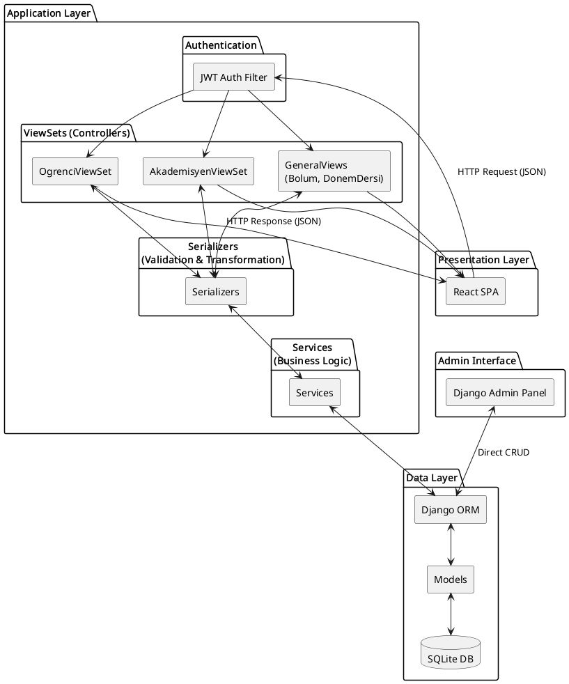
Üç Katmanlı Mimari
1. Sunum Katmanı • React SPA kullanıcı arayüzü • HTTP/JSON ile iletişim
2. Uygulama Katmanı • JWT ile kimlik doğrulama • ViewSets: API kontrolü • Services: İş mantığı • Serializers: Veri dönüşümü
3. Veri Katmanı • Django ORM veri erişimi • SQLite veritabanı

Slide 9
Neden Bu Mimari?
Sorumlulukların ayrılığı Katmanlar arası bağımlılık minimum
Bakım yapılabilirlik Her katman bağımsız geliştirilebilir
Ekip verimliliği Frontend ve backend paralel çalışabilir
Ölçeklenebilirlik Katmanlar bağımsız deploy edilebilir

Slide 10
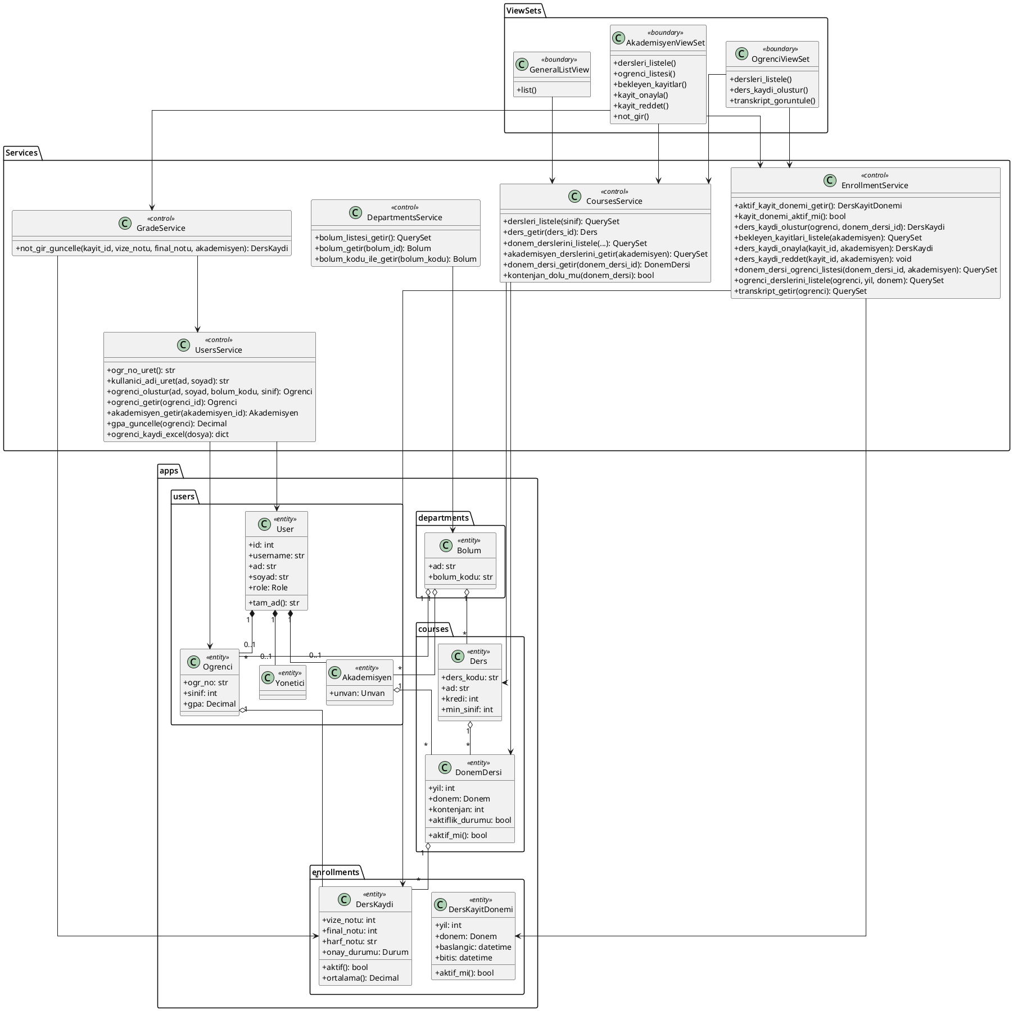

Slide 11
Tasarım Desenleri
Facade Pattern — Service Layer İş mantığı View’lardan ayrıştırıldı Karmaşık işlemler basit arayüz arkasına alındı → Kod tekrarı önlendi, test edilebilirlik arttı
Proxy Pattern — Django ORM Veritabanı erişimi ORM katmanı üzerinden Ham SQL kullanılmadı → Veritabanı bağımsızlığı sağlandı
Singleton Pattern — Global Konfigürasyon Django settings.py ve React Axios client Uygulama boyunca tek instance → Tutarlı konfigürasyon, merkezi yönetim

Slide 12
Canlı Demo

Slide 13
Karşılaşılan Zorluklar ve Çözümler
Standartlar ve Tecrübesizlik: Sadece çalışan değil; temiz, REST API ve dosya yapısı standartlarına uygun, 3 katmanlı bir mimari kurma zorluğu.
Geliştirme Çıkmazları: Yazılımda tek bir doğrunun olmaması; alınan her kararın sistemi etkilemesi ve kod yazarken sürekli hesaba katılmayan yeni ihtiyaçların doğması.
Ekip Yönetimi ve Çakışmalar: Ortak projede kodların birbirini ezmesini engelleme ve herkesin odağını koruyarak verimliliği artırma baskısı.
Kapsam İkilemleri: Gereksinimlerin dışına çıkıp çıkmama kararsızlığı.

Slide 14
Hedeflerimizden Neleri Gerçekleştirdik?
JWT tabanlı kimlik doğrulama sistemi
Rol bazlı yetkilendirme
Her rol için ayrı kullanıcı panelleri
REST API ve servis katmanı mimarisi
Çoklu dil desteği ve karanlık tema seçeneği
PDF transkript indirme
CI pipeline

Slide 15
Projeyi Geliştirseydik Ne Eklerdik?
Rate limiting ve gelişmiş JWT güvenliği
E-posta bildirim sistemi
Duyurular sekmesi ve ders programı
Danışman hoca sistemi

Slide 16
Teşekkürler.

